Slide 1
T800 RFID 발행기 기본설치 매뉴얼
리본 설치방법
라벨 거치대 및 RFID TAG 설치방법
3. 에듀파인 T800 RFID V8C 서버 프로그램 설치
작성일 : 2021년 1월 08일
작성 버전 8.0 C 13
알에프아이오티

Slide 2
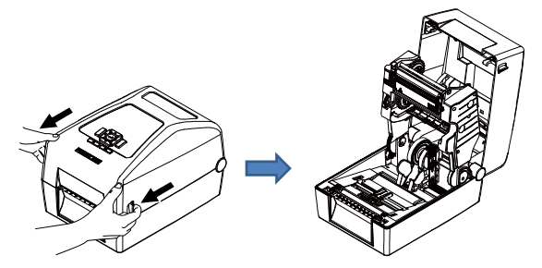
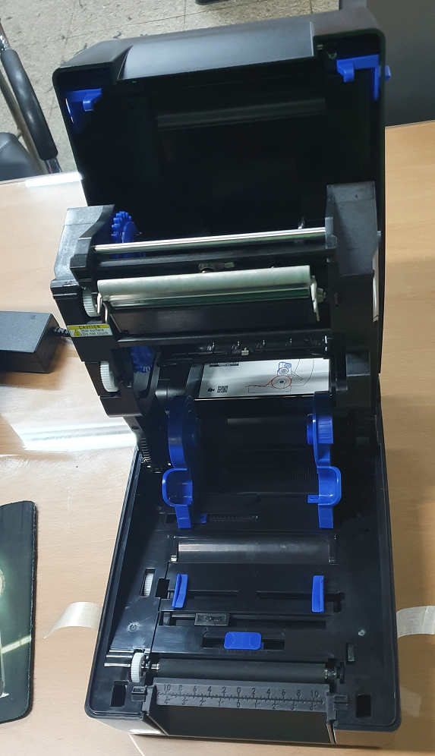
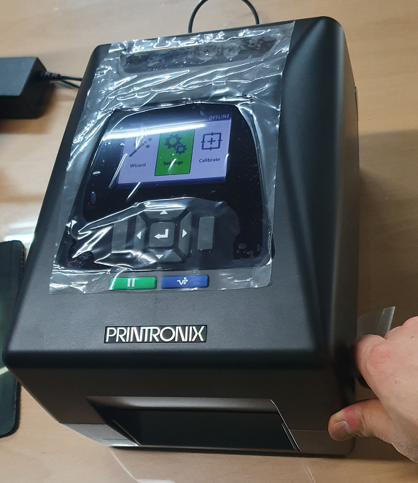
1. 리본 설치 방법
중요 리본을 교환할 때마다 프린트 헤드, 인쇄판 롤러 및 용지 센서를 청소하십시오.
1) 양쪽에 있는 파란색 레버를 프린터 전면 쪽으로 당겨 프린터 상단 커버를 연 후 상단 커버를 들어올립니다.

Slide 3
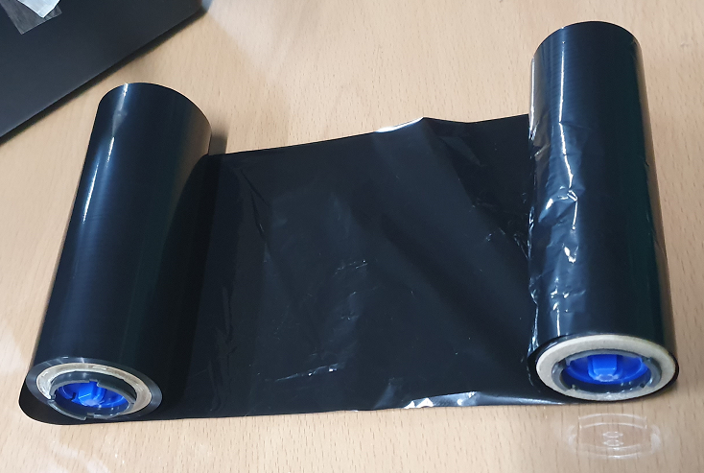
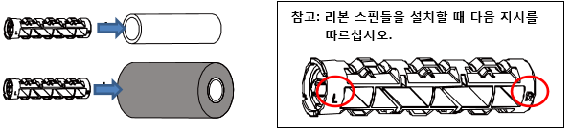
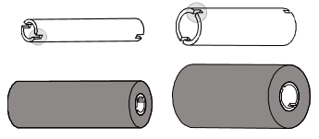
2) T800은 3종류의 리본용 용지 코어를 지원합니다.
A. 노치가 없는 1인치 용지 코어의 경우 리본 스핀들을 용지 코어와 리본에 끼우십시오.
B. 노치가 있는 1인치 및 0.5인치 용지 코어의 경우 리본 스핀들을 설치할 필요가 없습니다.
정상 장착한 모습

Slide 4
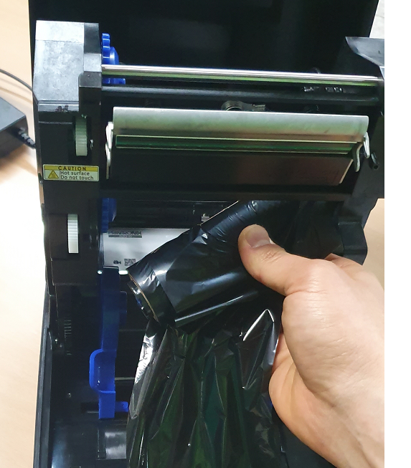
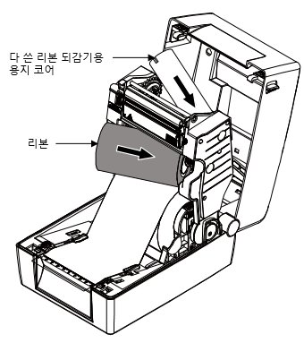
3) 용지 코어와 리본을 허브에 설치합니다. 양쪽에 노치가 있는 0.5 또는 1인치 용지 롤의 경우 이들을 허브에 직접 끼우십시오.
안쪽 우측부터 홈을 맞춥니다.

Slide 5
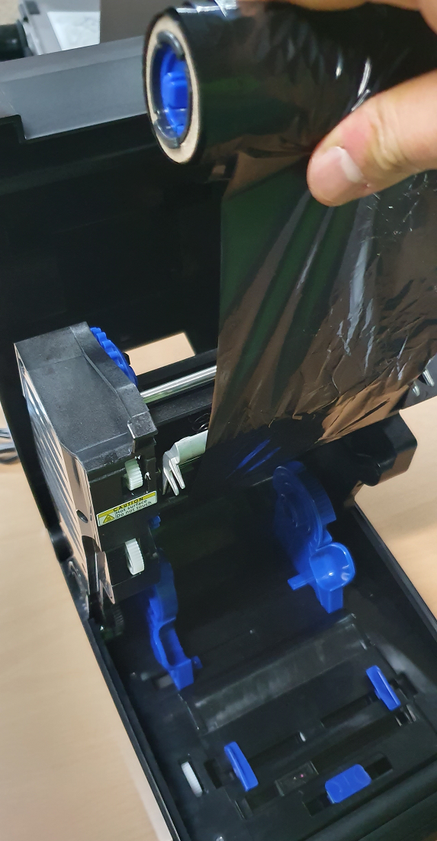
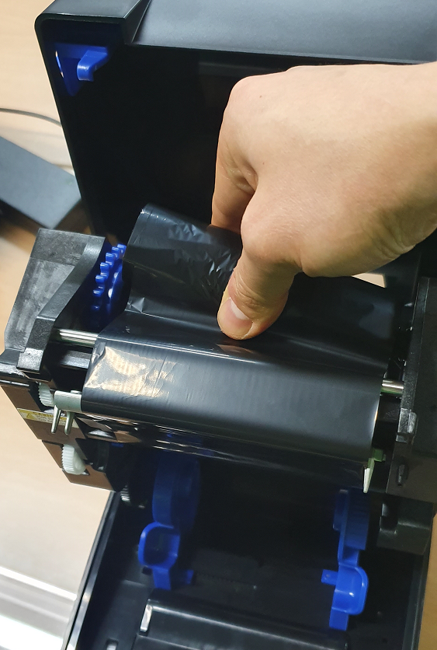
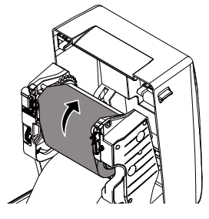
4) 리본의 리더를 당겨 프린트 헤드를 통과해 리본의 리더를 리본 되감기 용지 코어에 고정합니다.
헤드를 감싼 후
바깥쪽 리본을 장착하는데 마찬가지로
우측 홈부터 맞춥니다.

Slide 6
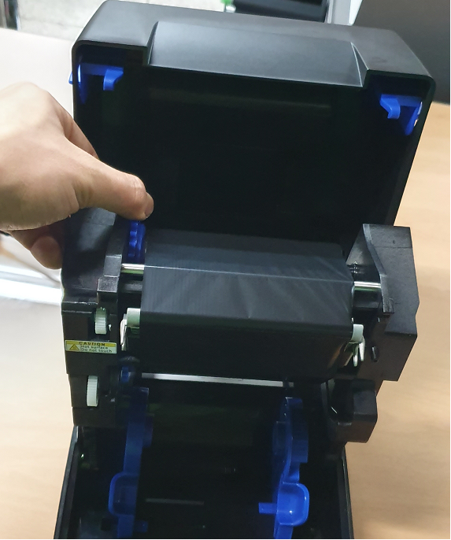
5) 리본 플라스틱 리더가 완전히 감길 때까지 파란색 리본 되감기 허브를 돌리면 리본의 검은색 부분이 프린트 헤드를 감쌉니다.
좌측 리본기어를 위로 돌려 팽팽하게 헤드를 감싸줍니다.

Slide 7
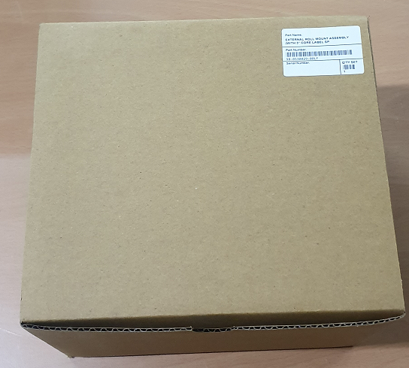
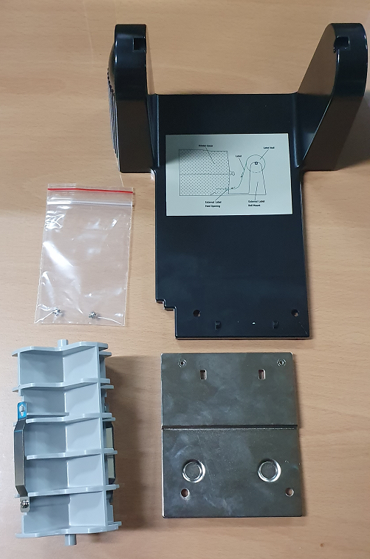
2. 라벨 거치대 및 RFID TAG 설치방법 – (2-1) 라벨 거치대 설치
부품 구성을 확인 하십시오.
1
라벨 가이드 x1
라벨 거치대 x1
본체연결판넬 x1
연결볼트 x2
2
2
3
4
4
부품상자
1
3

Slide 8
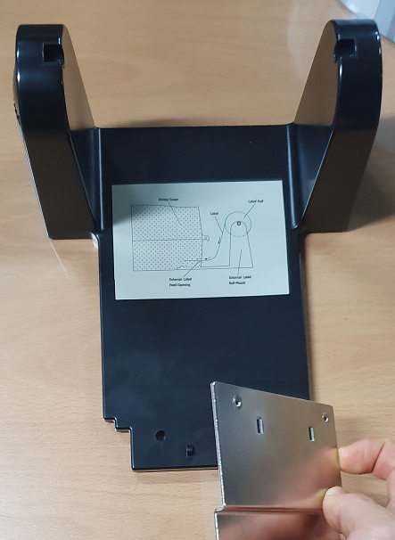
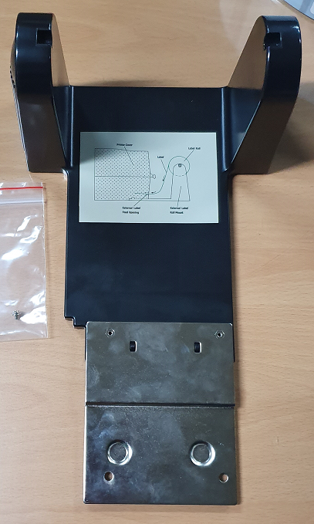
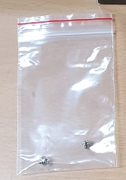
3. 제공된 볼트로 고정
1. 볼트 홈과 고정 홈을 일치 시킨 후
2. 고정 홈을 정확히 병합

Slide 9
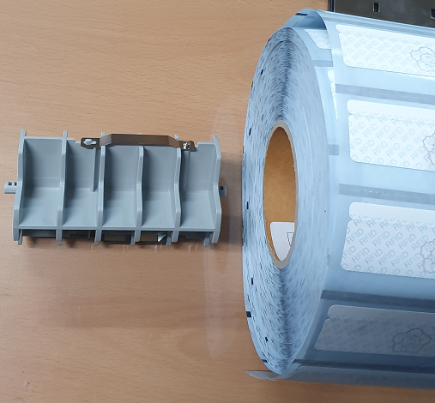
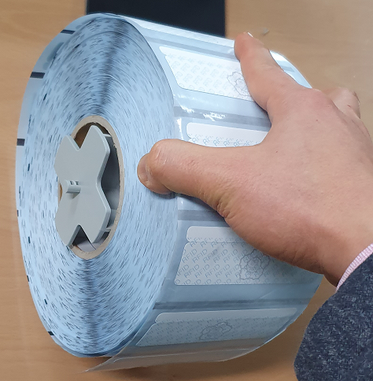
1. 라벨 가이드와 라벨을 준비
2. 라벨 가이드와 라벨을 병합

Slide 10
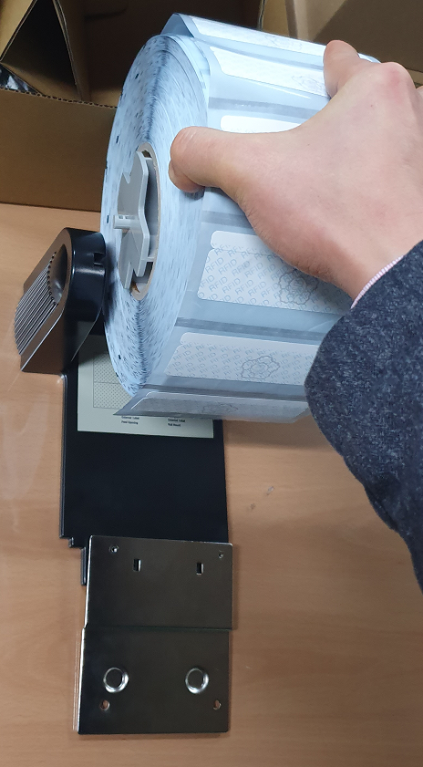
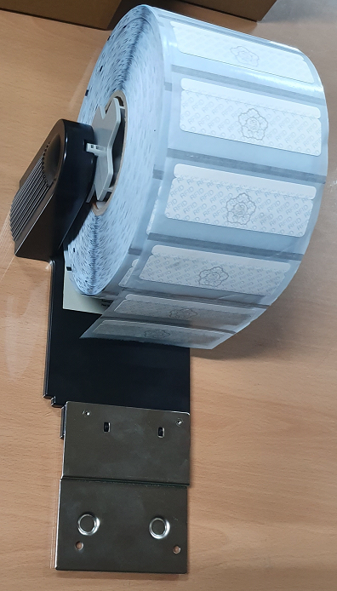
표기된 홈끼리 병합하여 삽입 합니다.

Slide 11
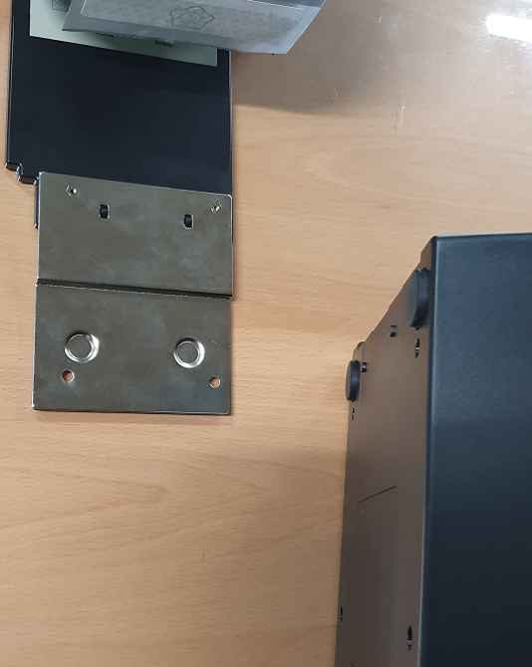
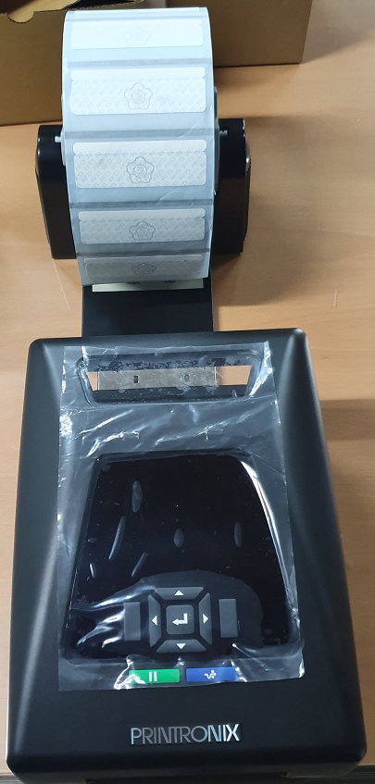
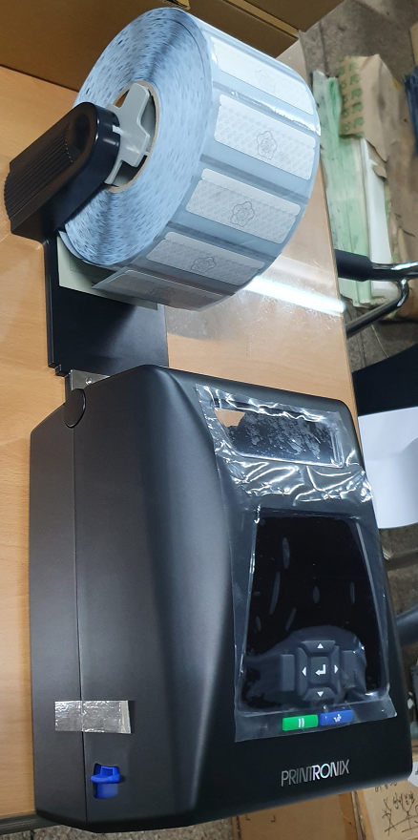
프린터 뒷면 아랫부분
표기된 홈끼리 병합하여 삽입 합니다.
라벨
거치대 설치 끝
거치완료 (정면)
거치완료 (측면)

Slide 12
2. 라벨 거치대 및 RFID TAG 설치방법 – (2-2) RFID TAG 설치
중요 용지를 교환할 때마다 프린트 헤드, 인쇄판 롤러 및 용지 센서를 청소하십시오.
1) 양쪽에 있는 파란색 레버를 프린터 전면 쪽으로 당겨 프린터 상단 커버를 연 후 상단 커버를 들어올립니다.

Slide 13
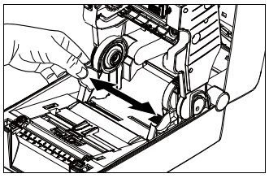
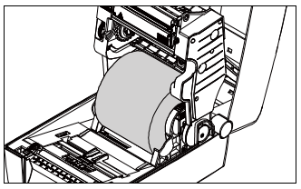
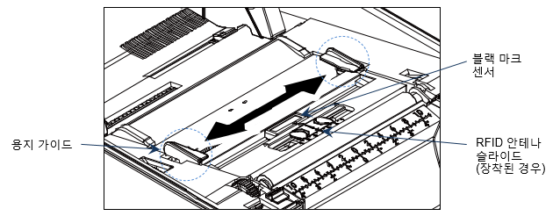
2) 파란색 용지 홀더를 분리하여 열린 채로 둡니다
3) 파란색 용지 홀더를 분리하여 열린 채로 둡니다
4) 파란색 용지 가이드를 분리합니다.
참고:
ㆍ 블랙 마크 용지 또는 레이블 길이를 나타내는 데 사용되는 노치 또는 구멍이 있는 용지의 경우 파란색 블랙 마크 센서가 움직입니다. 감지를 위해 이를 올바른 위치로 미십시오.
ㆍ RFID 모델의 경우 파란색 안테나 슬라이드를 올바른 위치로 미십시오.
※ 다음장 에서 사진으로도 설명함

Slide 14
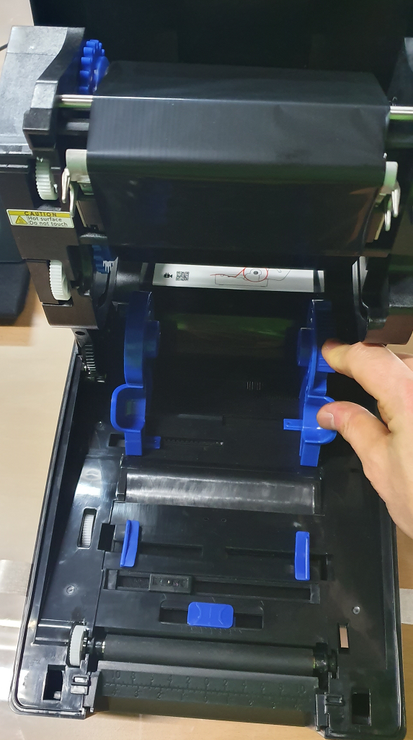
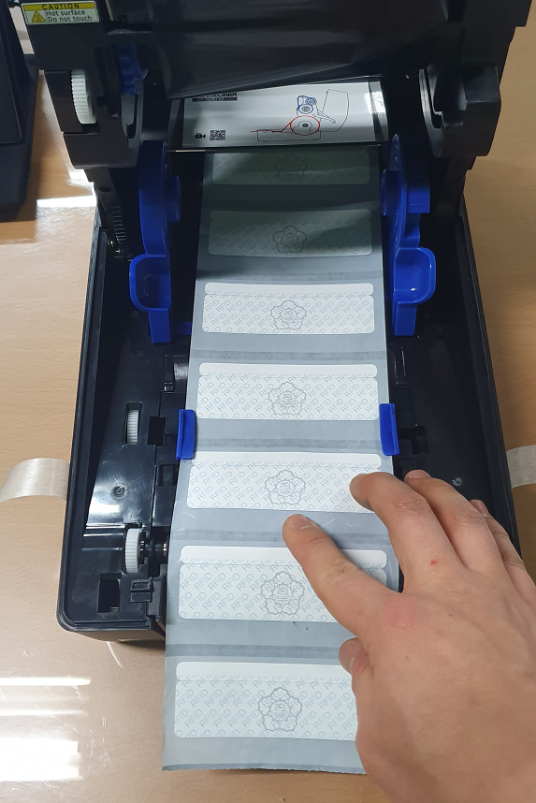
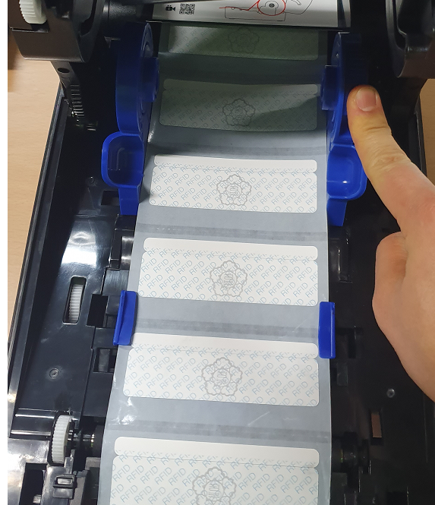
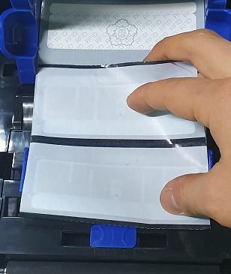
적색 표기된 부분을 손으로 눌러
고정을 해제하여
라벨 가이드를 라벨넓이에 맞춥니다.
다 맞추었으면
적색 표기된 부분을 다시 손으로 눌러
고정하십시오.
적색 표기된 라벨의 포인트가
하늘색 표기된 센서의 중앙을
지나는지 확인 하십시오.
또한
하늘색 표기가 숫자 4번과
동일선에 있어야 합니다.
표기된 부분으로 최대한 넓혀줍니다.
최대한 넓혔으면
적색 표기된 부분을 손으로 누르면
고정됩니다.
넓힌 공간으로 뒤에서부터
라벨을 통과시킵니다.

Slide 15
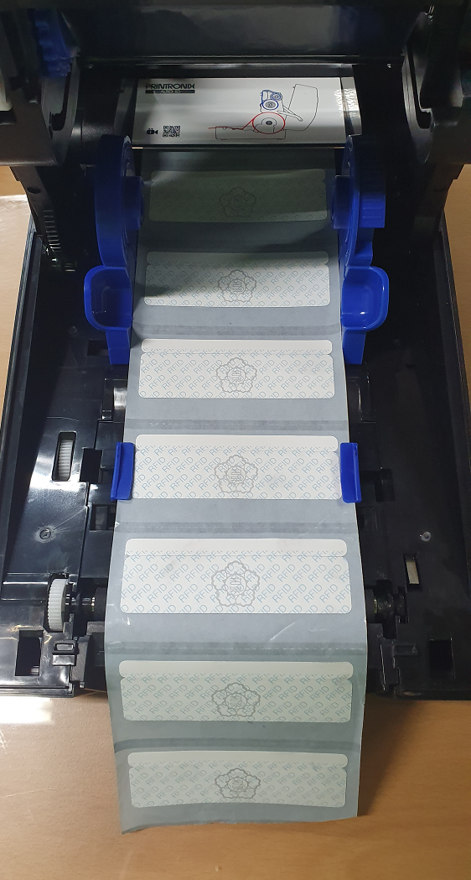
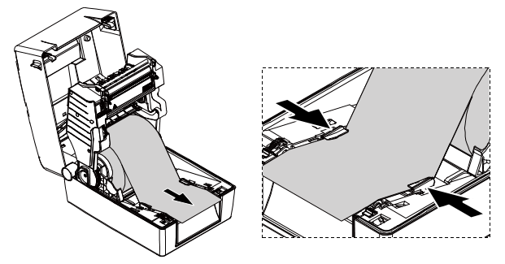
5) 용지를 인쇄면이 위로 향하게 하여 용지 센서를 통과시킨 후 레이블 앞쪽 가장자리를 인쇄판 롤러에 올려놓습니다.
레이블 너비에 맞춰 파란색 용지 가이드를 이동합니다.

Slide 16
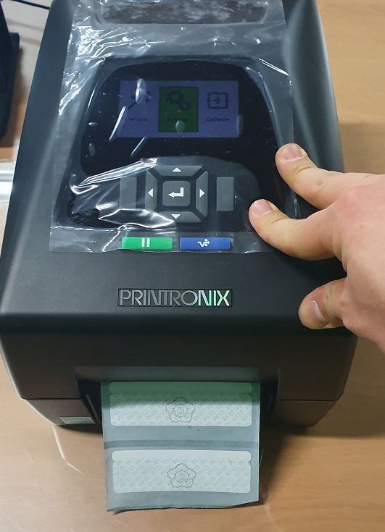
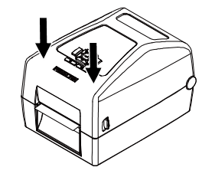
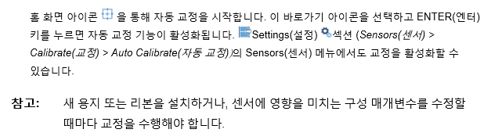
6) 상단 커버의 양쪽을 아래로 눌러 커버를 천천히 닫습니다.
프린터
설치
끝

Slide 17
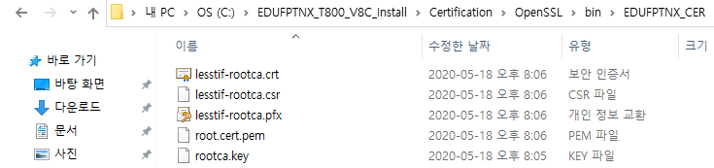

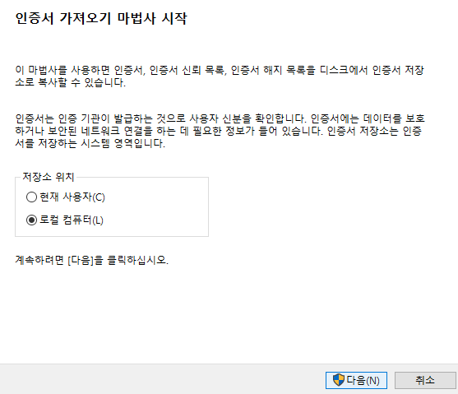
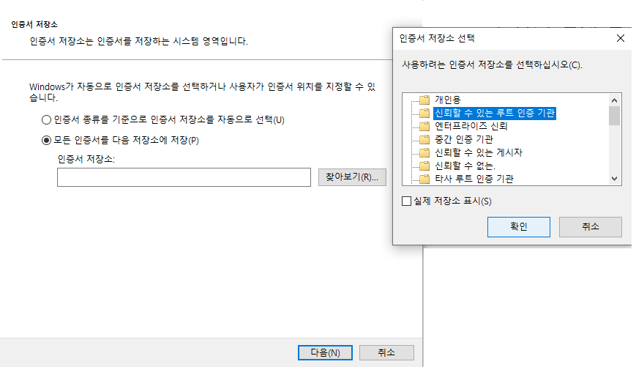
3. 에듀파인 T800 RFID TAG V8C 인증서 설치
1) 해당 폴더로 진입하여 인증서를 설치합니다. Lesstif-rootca.crt 설치
Lesstif-rootca.crt 파일에서
마우스 우측 클릭 후
인증서 설치 클릭
모든 인증서를 다음 저장소에 저장 ▶ 찾아보기 ▶신뢰할 수 있는 루트 인증기관 ▶ 확인

Slide 18

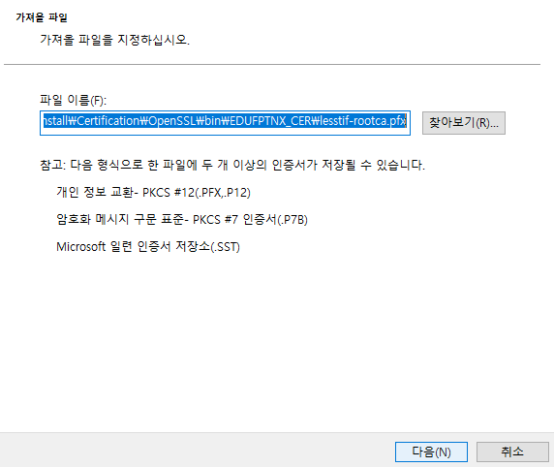
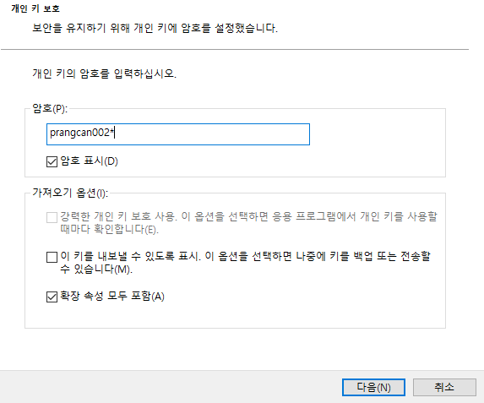
2) 해당 폴더로 진입하여 인증서를 설치합니다. Lesstif-rootca.pfx 설치
Lesstif-rootca.pfx 파일에서
마우스 우측 클릭 후
PFX 설치(I) 설치 클릭
▶
▶
이후 과정은 crt 설치 과정과
동일 합니다.
Password : prangcan002*

Slide 19


4. 에듀파인 T800 RFID TAG V8C 서버 프로그램 설치
1) 제공된 압축파일의 압축을 해제 합니다.
압축파일명 : EDUFPTNX_T800_V8C_Install.zip
받은 파일의 압축을 해제 합니다.
▶

Slide 20
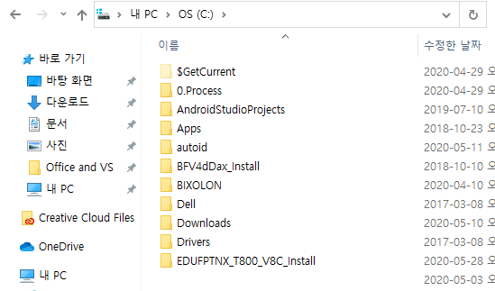
2) 압축 해제된 EDUFPTNX_T800_V8C_Install 폴더를 C:\ 루트로 복사합니다.
C:\ 루트에 EDUFPTNX_T800_V8C_Install 폴더를 복사합니다.

Slide 21
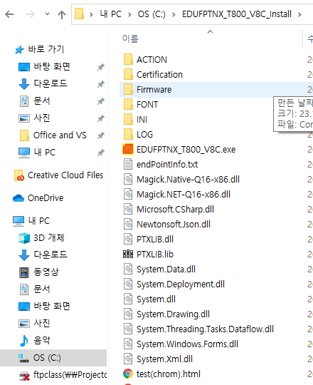

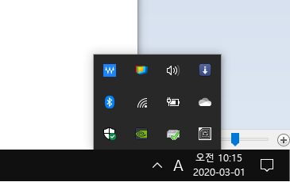
3) 복사한 C:\EDUFPTNX_T800_V8C_Install 폴더안에 EDUFPTNX_T800_V8C.exe 를 마우스 더블클릭 실행합니다.
(1) C:\EDUFPTNX_T800_V8C_Install 위치
(2) 마우스 더블클릭
(3) 프로그램 정상 실행 되었다면 우측하단 작업 표시줄에
아이콘이 생성 됩니다.

Slide 22
T800 RFID 발행기 기본설치 매뉴얼
“끝”
감사합니다.

